Slide 1
APLICAÇÃO PARA CONTROLE DE FLUXO E MENSAGERIA ENTRE SERVIÇOS E DISPOSITIVOS IOT
Silvio Greuel
Dalton S. dos Reis (orientador)

Slide 2
Tópicos
Introdução
IoT; PWA; Licenca Livre;
Objetivos
PWA; API; Gatilhos; Fluxos;
Trabalhos Correlatos
IFTTT; Protocolos; PWA;
Proposta
PWA / Vue; OAuth; RabbitMQ / Protocolos;
Metodologia
Bibliografia; Tecnologia; Requisitos; UML; Desenvolvimento;

Slide 3

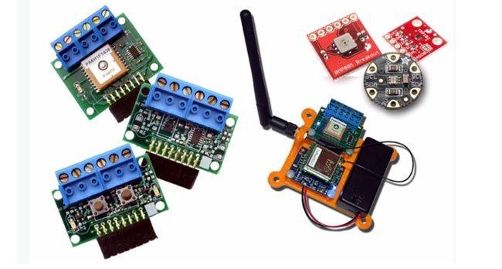
Introdução - IoT
Notes:
Explicar: Definicao, Utilizacao

Slide 4
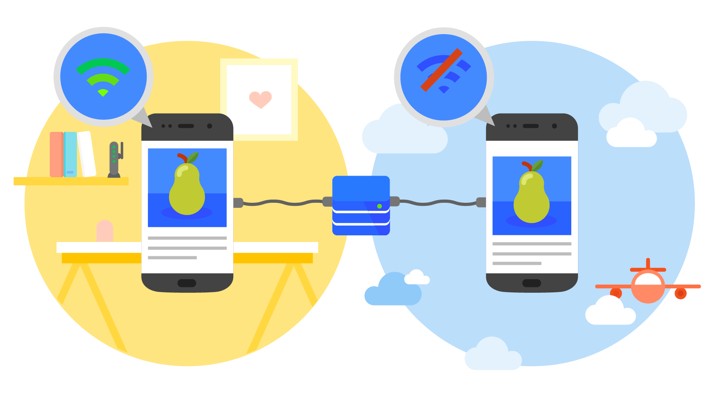
Introdução - PWA
Notes:
Explicar: Definicao, Utilizacao

Slide 5


Introdução - Licença Livre
Notes:
Explicar: Definicao; Utilizacao
CC:
GPL:

Slide 6
Objetivos - PWA
Multiplataforma
Aplicacao WEB
Aplicacao Movel

Slide 7
Objetivos - API
AMQP
MQTT
HTTP
OAuth

Slide 8
Objetivos - Gatilhos
Botões
Geográfico
Reativos
Temporais
Contextuais

Slide 9
Objetivos - Fluxos
Decisão
Repetição
Encadeamento

Slide 10
Trabalhos Correlatos - IFTTT
VORAPOJPISUT Supachai, A Lightweight Framework of Home Automation System Based on the IFTTT Model​, 2015. Disponível em: . Acesso em: 01 de abr. 2018.
Aborda aplicação WEB
Aborda interface móvel
Aborda definição do controle de fluxos
Aborda definição do controle de dispositivos

Slide 11
Trabalhos Correlatos - Protocolos
ADLINK, A Comparison Between DDS, AMQP, MQTT, JMS, REST, CoAP, and XMPP​, 2017. Disponível em: . Acesso em 01 de abr. 2018.
Aborda utilização do Protocolo REST
Aborda utilização do Protocolo AMQP
Aborda utilização do Protocolo MQTT

Slide 12
Trabalhos Correlatos - PWA
FRANSSON Rebecca e DRIAGUINE Alexandre et al. Comparing Progressive Web Applications with Native Android Applications​, Disponível em: . Acesso em 01 de abr. 2018.
Aborda aplicação WEB
Aborda interface móvel
Aborda multiplataforma

Slide 13

Proposta - PWA / Vue

Slide 14

Proposta - OAuth

Slide 15
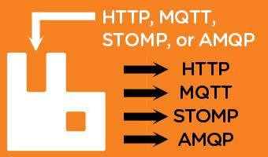
Proposta - RabbitMQ / Protocolos

Slide 16
Métodologia
Levantamento Bibliográfico
Levantamento Tecnológico
Levantamento Requisitos
UML
Desenvolvimento

Slide 17
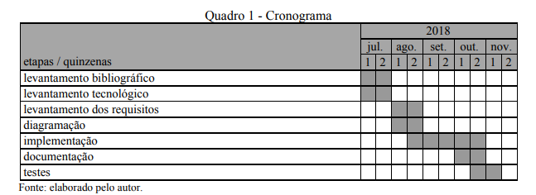
Métodologia

Slide 18
Revisão Bibliográfica
Souza (2016, p. 13) “A principal característica deste conceito é a presença de um conjunto de objetos, sensores e dispositivos eletrônicos [..] que são capazes de interagir entre si, a partir de uma rede [...]”.

Slide 19
Revisão Bibliográfica
Fransson e Driaguine (2017, p. 5, tradução nossa) “Uma aplicação PWA é uma aplicação web, qual é incrementada com algumas tecnologias que permitem um comportamento similar a uma aplicação nativa em dispositivos móveis, enquanto mantém também seu funcionamento em um navegador“.

Slide 20
Revisão Bibliográfica
Carmona (2017, p. 5) “O escopo do software livre usualmente é associado ao intenso desenvolvimento tecnológico que as últimas décadas trouxeram, especialmente na área denominada tecnologia da informação “.

